Slide 1

স্বাগতম

Slide 2
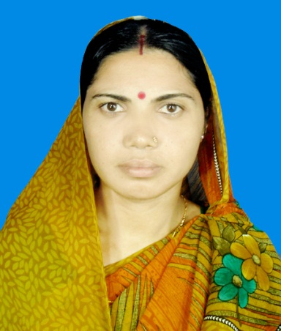
পরিচিতি
সহকারী শিক্ষক(কম্পিউটার )
পরিণীতা সরকার
বয়ারভাঙ্গা বিশ্বম্ভর মাধ্যমিক বিদ্যালয়
বটিয়াঘাটা,খুলনা।
মোবাঃ০১৯২১৩৫৫৫২৪

Slide 3
পাঠ পরিচিতি
শ্রেণীঃনবম
বিষয়ঃভূগোল
পাঠদানঃবাংলাদেশর যোগাযোগ ব্যবস্থা ও বাণিজ্য
তারিখঃ০৩।০৮।২০১৩
সময়ঃ৫০মিনিট

Slide 4
শিখনফল
এই পাঠ শেষে শিক্ষার্থীরা -
বাংলাদেশের সড়ক,রেল,নদী ওআকাশপথের বর্ণনা করতে পারবে ।
যোগাযোগ ওপরিবহনে সড়ক, রেল ওনদীপথের গুরুত্ব বিশ্লেষণ করতে পারবে।
অভ্যন্তরীণ ও বৈদেশিক বাণিজ্য ব্যাখ্যা করতে পারবে।

Slide 5
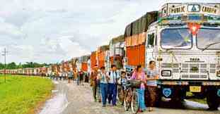
আজকের পাঠ
বলতো এটা কিসের ছবি

Slide 6
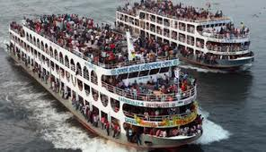
বলতো এটা কিসের ছবি-

Slide 7
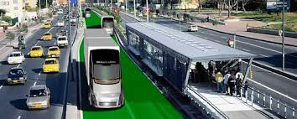
বলতো এটা কিসের ছবি -

Slide 8
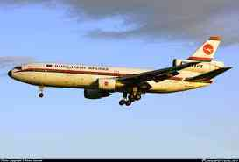
বলতো এটা কিসের ছবি -

Slide 9
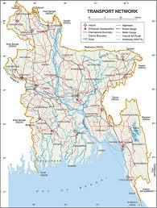
বলতো এটা কিসের মানচিত্র

Slide 10
একক কাজঃ
১।বাংলাদেশের সড়ক পথগুলোর নাম লিখ
উত্তরঃ
ক।জাতীয় মহাসড়ক ।
খ।আঞ্চলিক মহাসড়ক।
গ।কাঁচাসড়ক ।

Slide 11
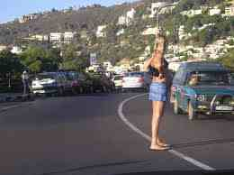
জাতীয় মহাসড়ক

Slide 12
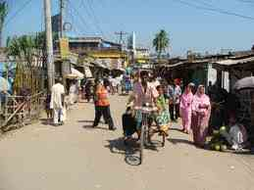
আঞ্চলিক মহাসড়ক

Slide 13
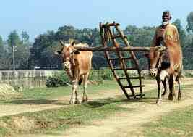
কাঁচা সড়ক

Slide 14
দলীয় কাজ
বাণিজ্য কি?অভ্যন্তরীন বাণীজ্য সম্পর্কে আলোচনা কর ।
বাংলাদেশের রপ্তানি পণ্যসমূহ কি কি ?

Slide 15
মূল্যায়ন -
নদীপথ কি?
আর্ন্তজাতিক বানিজ্য সর্ম্পকে লেখ ।
বৈদেশিক বানিজ্য সম্পর্কে লেখ ।
বাংলাদেশের আমদানি পন্য সমূহ কি কি ।

Slide 16
বাড়ীর কাজ
বাংলাদেশের অভ্যন্তরীন ও বৈদেশিক বানিজ্য সম্পর্কে বর্ণনা দাও।

Slide 17

ধন্যবাদ

